Slide 1
GRUPO 12
Samudio Ivan - Murillo Álvaro - Montero Mariano - Cesario Provenzano Guillermo Tomás - Murillo Francisco
Introducción a las Metodologías de Desarrollo de Software
Trabajo Práctico Especial

Slide 2
Un poco de contexto..
La Cooperativa de Recuperadores Urbanos de Tandil se ha contactado con nosotros para implementar una página web con el fin de generar una comunidad de recicladores.
Planteadas las necesidades de esta cooperativa realizaremos este proyecto utilizando la metodología de trabajo Scrum.
Notes:
IVAN

Slide 3
Herramientas que utilizamos
Grupo de whatsapp
Canal de discord
Jira Software
App.diagrams.net
BootstrapStudio.io
https://github.com
Notes:
IVAN

Slide 4
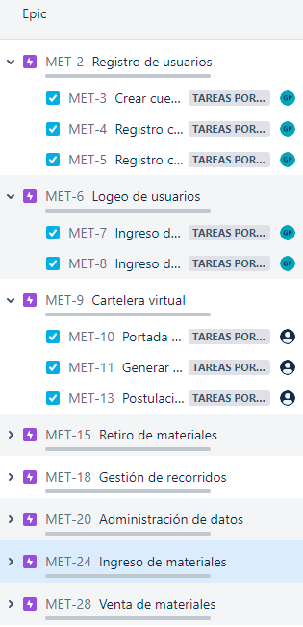
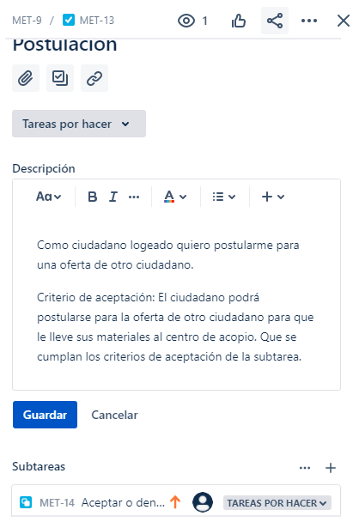
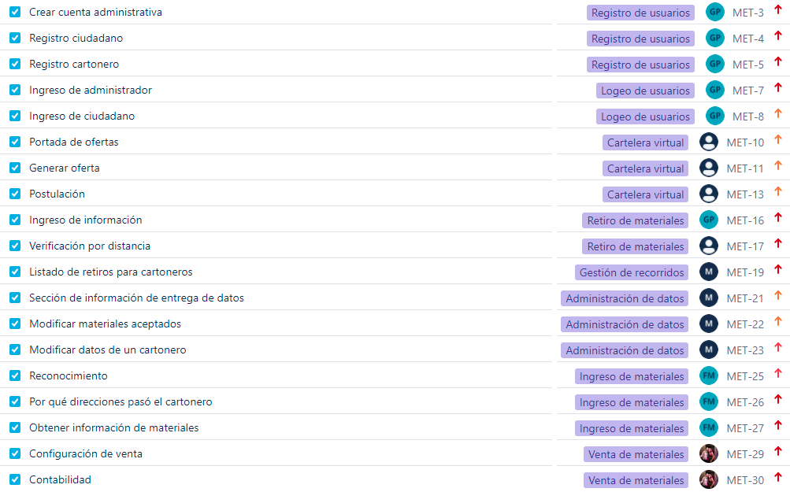
Jira software
Hoja de ruta
Incidencia
Backlog
Notes:
ALVARO

Slide 5
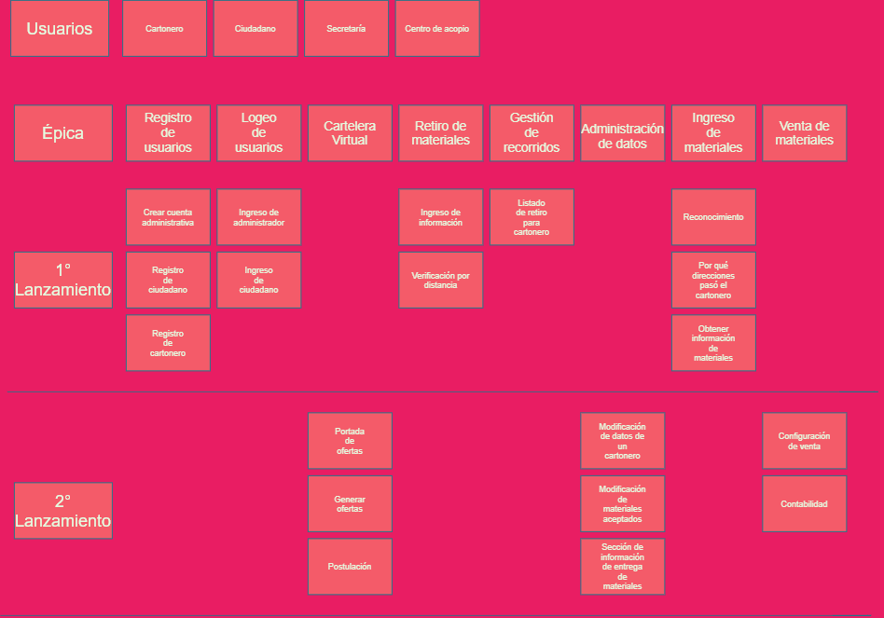
User story map
Notes:
ALVARO

Slide 6
Criterio de Done
El criterio de done planteado para el proyecto que se nos presenta consiste en: cumplir todos los criterios de aceptación asignados a las issues, seguir la sintaxis del lenguaje en el que se va a llevar a cabo el trabajo solicitado, además se deberá contar con la verificación de al menos tres miembros del equipo de desarrollo.
Notes:
IVAN

Slide 7
Prototipo en media fidelidad
Notes:
MARIAN

Slide 8
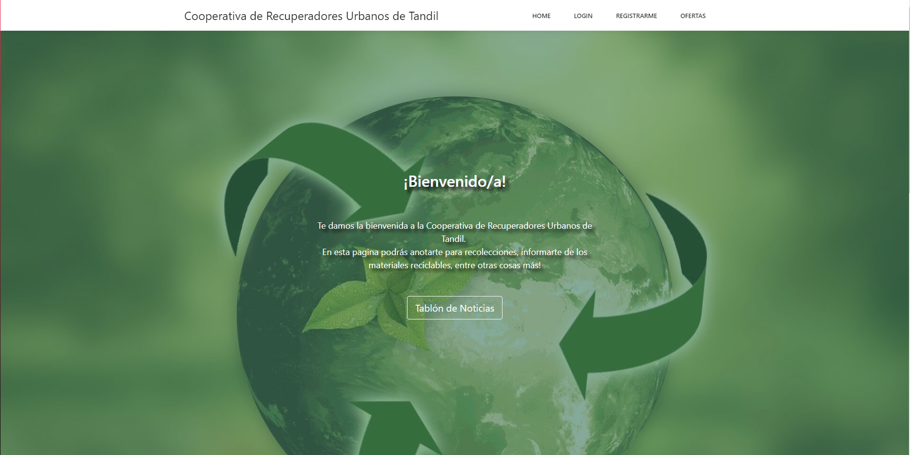
Home
Es la primer pantalla que visualizará una persona al ingresar a la página. Donde reside la bienvenida , el tablón de noticias y un poco de información.
Notes:
MARIAN

Slide 9
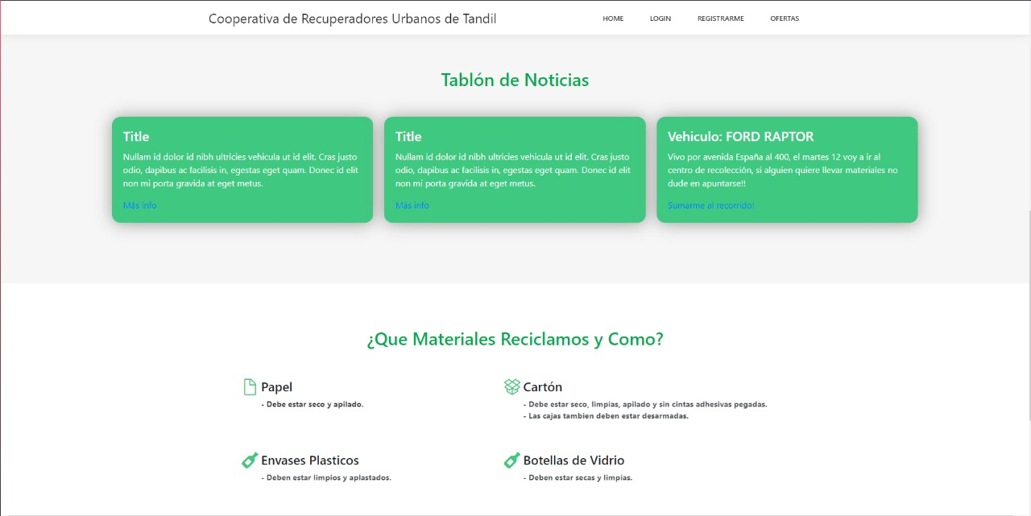
Podemos observar el tablón de noticias generales como también los materiales con los que trabaja el centro de acopio.
Notes:
MARIAN

Slide 10
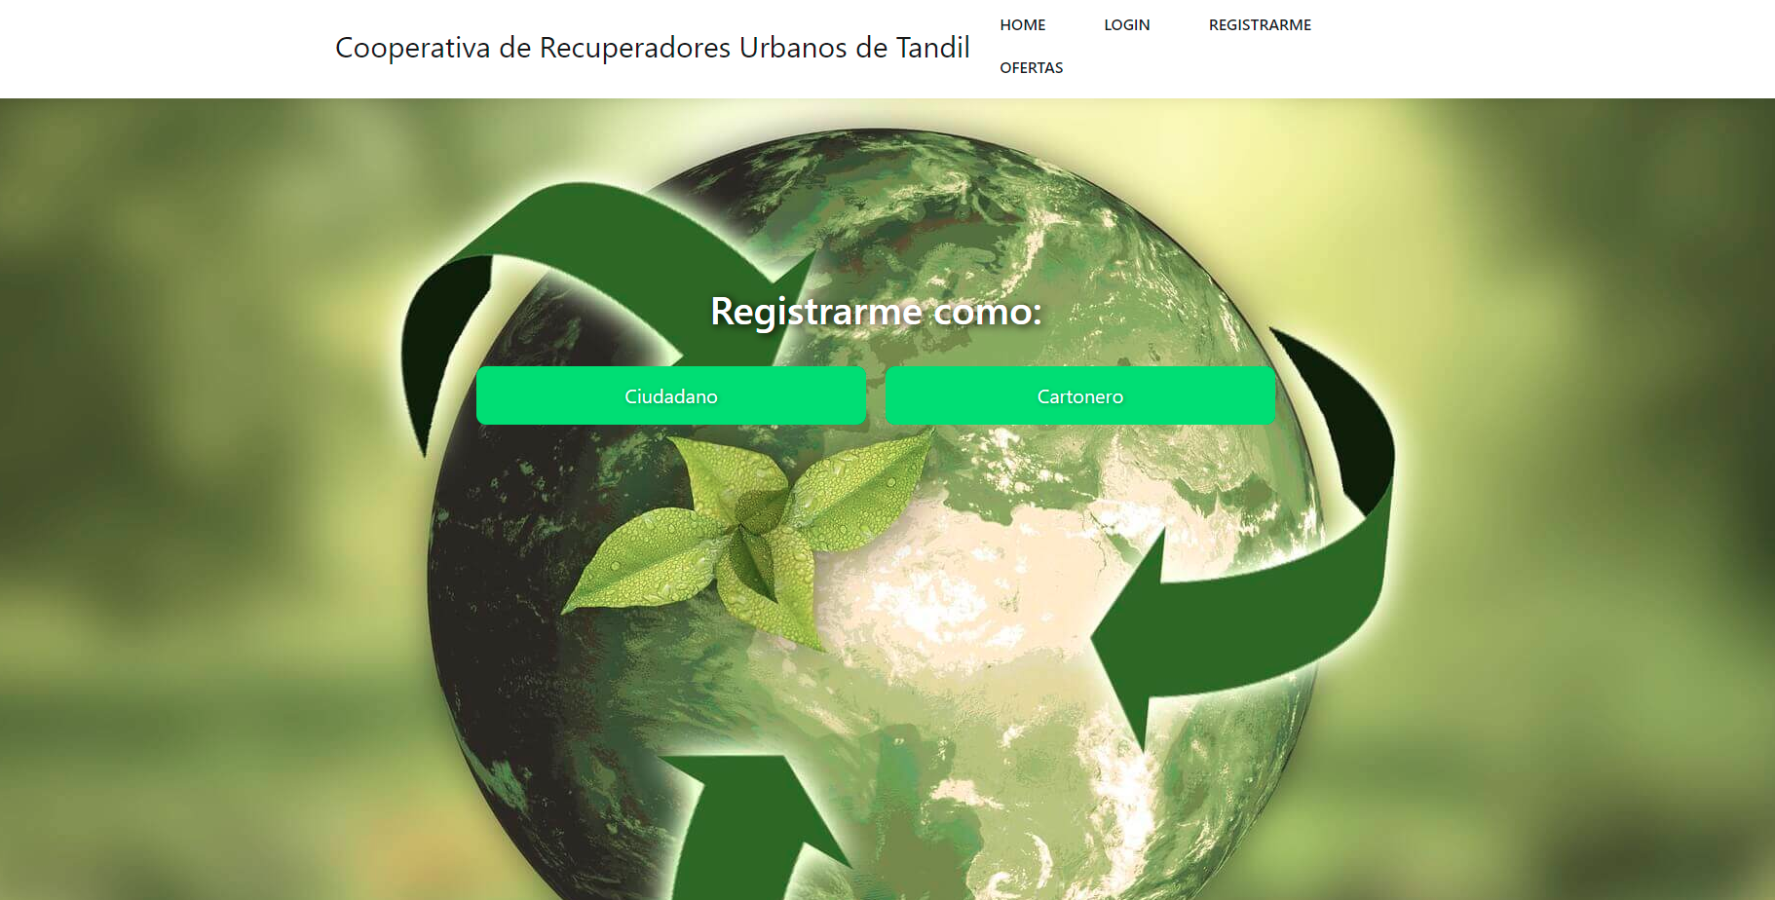

Slide 11
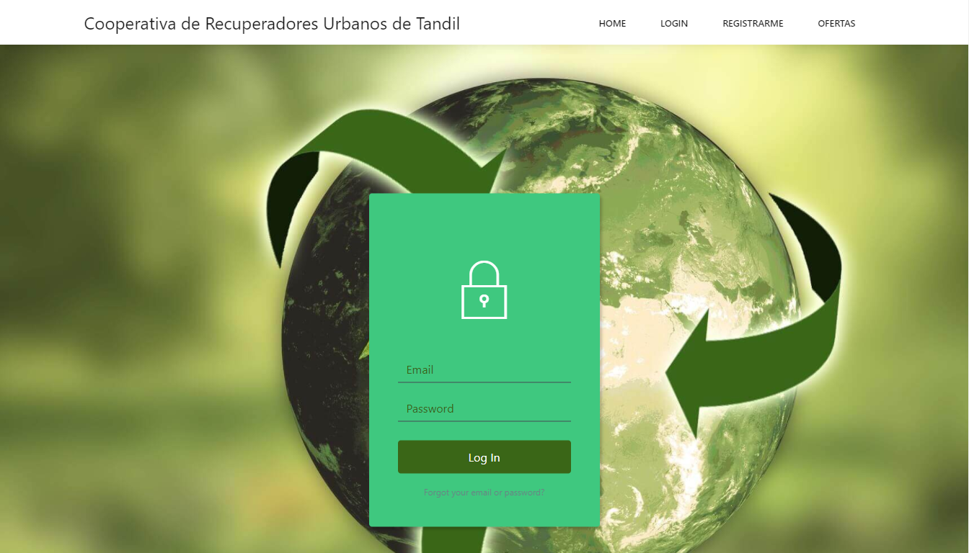
Notes:
GUILLE

Slide 12
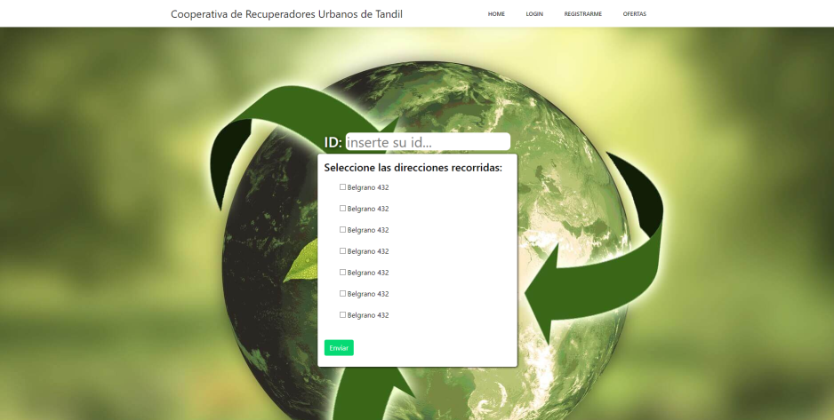
Notes:
GUILLE

Slide 13
Bibliografía
https://confluence.atlassian.com/alldoc/atlassian-documentation-32243719.html
https://github.com/jgraph/drawio/wiki/Getting-Support
https://www.scrum.org/forum/scrum-forum
Notes:
GUILLE

